Slide 1
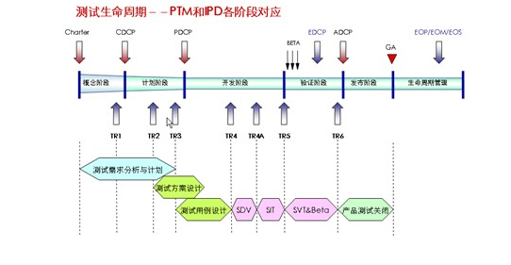
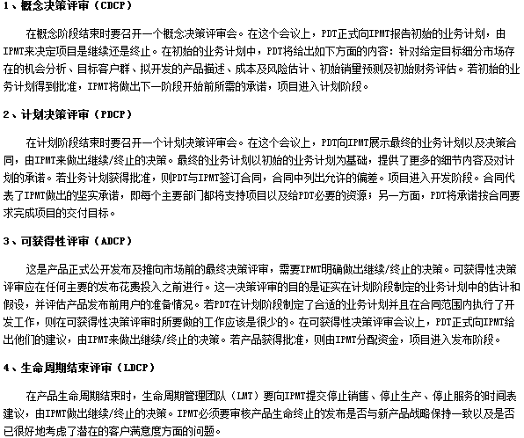
产品生命周期总图：
Life cycle of porduct

Slide 2
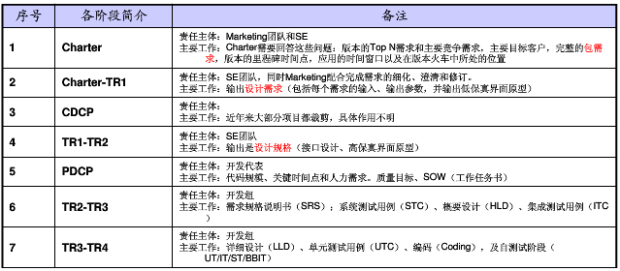
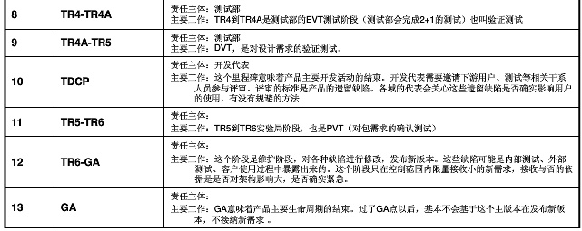
产品生命周期总图：
Life cycle of porduct

Slide 3
概念阶段—测试关键活动
关键点 | 阶段点\产品形态 | 测试关键活动 | 测试活动产物
TR1 | 概念阶段 产品包需求 | 1、TR1产品重点关注产品包需求的完备性以及选择的产品概念是否满足产品包需求，测试相应的定义产品可测试性需求，纳入产品包需求进行跟踪; 2、CDCP制订产品E2E计划，测试相应的制订E2E测试计划(总体)，为后续测试活动绘制路线图; 3、需求文档是否具有可测试性，作为测试人员，如果可以依据需求文档提取测试需求和进行测试用例的设计。 可测试性需求分析维度： 1、面向产品的可测试性需求 2、面向软件测试验证可测试性需求 3、面向硬件测试可测试性需求 4、面向生产的可测试项需求 | 1、需求规格说明书 review； 2、产品E2E计划 review 3、测试E2E计划—里程碑计划 4、产品可测试性需求

Slide 4
计划阶段—测试关键活动
关键点 | 阶段点\产品形态 | 测试关键活动 | 测试活动产物
TR2 | 计划阶段 产品系统设计规格 | 1、TR2重点关注产品设计需求到产品设计规格的完备性，测试通过进行产品测试需求分析，输出产品测试规格，明确后续测试内容的总纲; | 1、 产品测试规格
关键点 | 阶段点\产品形态 | 测试关键活动 | 测试活动产物
TR3 | 计划阶段 产品子系统设计规格 | 1、 TR3确保设计规格已经完全、正确地在概要设计中得到体现，测试则根据产品测试规格进一步细化输出测试点; 输出3/4级E2E计划，测试则输出细化的E2E测试策略和E2E测试计划。测试需求分析和计划阶段非常重要，且往往易被忽视。该阶段测试工作做的扎实，系统的可靠性、测试的完备性等方面都能得到很好的保障，有经验的TM和TSE也可以通过E2E计划和策略，很好的控制后期测试活动的节奏。 | 1、特性测试规格 2、产品总体测试策略 3、测试与验证计划，跨部门细化E2E计划

Slide 5
开发阶段—测试关键活动
关键点 | 阶段点\产品形态 | 测试关键活动 | 测试活动产物
TR4 | 开发阶段 产品build | 1、 TR2到TR4--------测试设计阶段； 主要任务是完成测试前期设计，包括测试方案设计和测试用例设计两个阶段。在测试方案设计阶段前期，TSE需要带领测试设计团队在产品测试规格的基础上，对特性、特性组合或者典型应用的测试需求进行进一步的分析和细化得到测试项;针对各个测试项，明确测试需要的网络环境、背景配置、背景流量以及测试中使用的测试工具和测试仪器。测试用例设计阶段则是在测试方案中已经定义好的环境中，进一步确定需要具体输入哪些测试数据，采取哪些测试步骤和测试操作对测试项进行验证。这个阶段相当于开发团队的编码阶段，本阶段的工作非常关键，因为后续的测试执行要做到有序有效必须依靠良好的测试设计。这个时候测试组必须规模投入，否则不可能做好大量的测试设计工作 | 1、 特性测试方案 2、 测试用例 3、 规格与用例关联

Slide 6
开发阶段—测试关键活动
关键点 | 阶段点\产品形态 | 测试关键活动 | 测试活动产物
TR4~TR4a | 开发阶段 产品原型机 | 1、 TR4到TR6--------测试执行阶段； 这是整个产品测试生命周期中持续时间最长，投入最大的阶段，TR4之前所有的测试工作，像测试计划，测试策略和测试设计都将在这个阶段接受检验。从这个时候起，产品测试团队的作用明显的体现出来——测试团队的工作直接决定了产品的进度和质量，一个优秀的测试团队将是高质量产品的最佳保障。该阶段分为以下三个测试阶段，测试目的和测试重点各有不同 1) SDV阶段(TR4-TR4A)：System Design Verification 系统设计验证。关注系统基本功能测试，包括模块基本功能、命令行、协议一致性、性能规格、压力等测试以及简单的组合测试。可视产品质量情况，在后期适当开展部分SIT阶段的测试内容。 | 1、落实测试策略、测试计划 2、输出针对性“版本测试策略” 3、输出SDV测试报告 4、用例覆盖度统计

Slide 7
开发阶段—测试关键活动
关键点 | 阶段点\产品形态 | 测试关键活动 | 测试活动产物
TR4a~TR5 | 开发阶段 初始产品 | 1 、SIT阶段(TR4A-TR5)：System Integration Test 系统集成测试。对于软件测试团队来说，压力测试，多模块组合测试，大规模的组网测试是这阶段的主要测试内容，力求覆盖所有模块。 | 1、落实测试策略、测试计划 2、输出针对性“版本测试策略” 3、输出SIT测试报告 4、用例覆盖度统计

Slide 8
开发阶段—测试关键活动
关键点 | 阶段点\产品形态 | 测试关键活动 | 测试活动产物
TR5~TR6 | 验证阶段 量产产品 | 1 、 SVT阶段(TR5-TR6)：System Verification Test 系统验证测试。这个阶段产品已经比较稳定了，软件测试团队的测试内容和SIT阶段相仿，但更多的是通过分析产品测试数据，针对薄弱环节进行重点测试和专项测试 | 1、落实测试策略、测试计划 2、输出针对性“版本测试策略” 3、输出SVT测试报告 4、用例覆盖度统计

Slide 9
发布阶段—测试关键活动
关键点 | 阶段点\产品形态 | 测试关键活动 | 测试活动产物
TR6~GA | 发布阶段 | 1 、 TR6到GA阶段，对应产品测试关闭阶段，主要目标是评估产品质量并积累经验数据。主要工作包括：依据各阶段的度量数据，评估产品质量，预测遗留缺陷;结合测试和E2E测试计划评估测试是否达到目标;积累经验数据，作为后续产品测试改进的依据。 GA以后，PTM流程结束，退出产品测试。 | 1、项目总结 2、项目经验积累，形成经验文档归档，后期项目落实

Slide 10
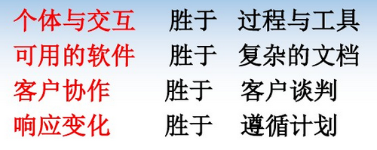
敏捷开发
敏捷开发与传统开发最大差别：
1、敏捷开发是以人为中心，而传统开发以过程为中心

